Slide 1

DOBRÝ UČITEL
Reflektivní seminář 2.
06.03.2023

Slide 2

Jaký by podle Vás měl být DOBRÝ UČITEL?
Jaký byl Váš OBLÍBENÝ UČITEL?

Slide 3
Shlédněte následující medailonky vybraných učitelů na ZŠ/SŠ, kteří jsou momentálně více či méně mediálně známí, a udělejte si poznámky k otázce, jak tito vyučující vnímají a popisují dobrého učitele.
Štěkánka, The Učitelka (tic toc)
https://www.tiktok.com/@stekaanka/video/7042685018627476742?is_from_webapp=1&sender_device=pc&web_id7061896647484016133
Broňa, nadšený učitel angličtiny (brona.cz)
https://brona.cz/jak-poznate-skveleho-ucitele-anglictiny/
Pavlína Loňková, třetí nejinspirativnější učitelka ČR, Global Teacher Prize (pančelčino.cz)
https://www.nadacecs.cz/pavlina-lonkova-ucim-se-jak-ucit-jinak
https://zpravy.aktualne.cz/domaci/pavlina-lonkova-global-teacher-prize/r~7a3e26ceea2f11eb94d2ac1f6b220ee8/
Robert Čapek, líny učitel (linyucitel.cz)
https://www.youtube.com/watch?v=dDvui2pbO2A

Slide 4
Jedenáctero znaků ideálního učitele
Broňa, nadšený učitel angličtiny (www.brona.cz)
Je to milý profík s báječnou (angličtinou).
Mluví během lekce (anglicky) v té nejvyšší možné míře.
Nemluví ale více jak 20-30 % času lekce. Hlavní hvězda hodiny je student.
Je zodpovědný, nápomocný, energický a nechybí mu empatie.
Usmívá se, povzbuzuje a motivuje, co jen síly stačí.
Přizpůsobuje lekce v maximální možné míře zájmům a potřebám studenta.
Nebojí se improvizovat a měnit svůj učební plán během lekce.
Umí přiznat chybu či neznalost a v příští lekci přijde se správným vysvětlením.
Respektuje studenta jako rovnocenného partnera.
Dává studentovi dobrou zpětnou vazbu, aby věděl, jak se může zlepšovat.
Působí tak, že má student na konci hodiny chuť s ním zajít i na pivo. 🙂

Slide 5
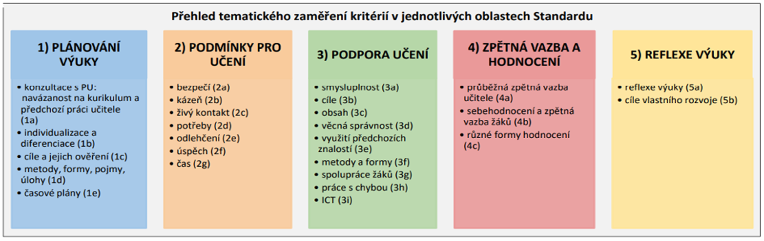
STANDARD KVALITY PROFESNÍCH KOMPETENCÍ STUDENTA UČITELSTVÍ https://www.ped.muni.cz/pedagogika/wp-content/uploads/2020/11/Standard-kvality-profesnich-kompetenci-online1.pdf
Profesní kompetence jsou chápány jako soubor profesních ZNALOSTÍ, POSTOJŮ, HODNOT a OSOBNOSTNÍCH CHARAKTERISTIK.
Standard kvality je nástrojem komplexního formativního SEBEHODNOCENÍ a HODNOCENÍ úrovně profesních kompetencí studenta učitelství v rámci pregraduální profesní přípravy.
Po skončení poslední praxe student prokazuje, že dosahuje U VŠECH KRITÉRIÍ ALESPOŇ ÚROVNĚ 1 (= UTVÁŘEJÍCÍ SE KOMPETENCE).

Slide 6

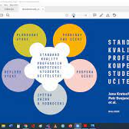

https://www.youtube.com/watch?v=Uicbm_07AHw&list=PL7z6h8fdXjuUNtyrkBaStHtA-ewQc_JTQ&index=4

Slide 7
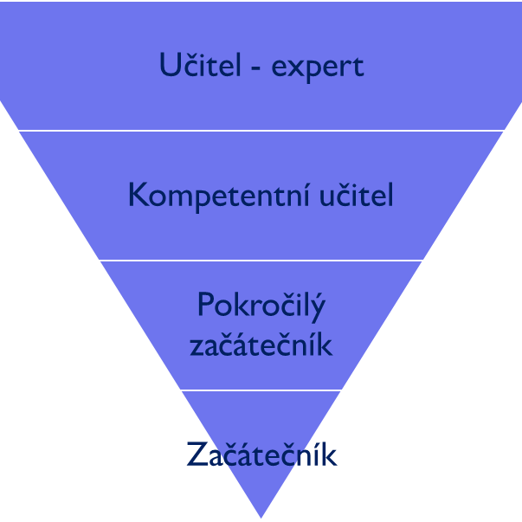
SPOLEČNÝ CÍL
Cílem je rozvoj pedagogických kompetencí s vidinou postupného rozvoje od UČITELE ZAČÁTEČNÍKA přes KOMPETENTNÍHO UČITELE a jednou v praxi ideálně i UČITELE EXPERTA.
Etapový/gradační model rozvoje bratří Dreyfusů (1986), rozpracoval Berlinger (1995)
Zdroj: Rámec profesních kvalit učitele (2012)

Slide 8
ETAPOVÝ/GRADAČNÍ MODEL
Začátečník (Beginner)
Začínající učitel se ve třídě zaměřuje na okamžité přežití́ pomocí fragmentarizovaných jednoduchých technik. Hledá spíše návody a soustřeďuje se zejména na obsah, krátkodobé plánování a okamžité reakce v pedagogických situacích. Většina profesního učení probíhá na základě imitace či rad od druhých.
Pokročilý začátečník (Advanced beginner)
Vyučovací postupy se pomalu začínají automatizovat, nabývají rutinní povahy. Na základě získání určitého objemu epizodických zkušeností učitel postupně postihuje podobnosti, vynořují se určité vzorce / schémata. Od jednotlivých reakcí na pedagogické situace pomalu postupuje k vytváření strategií. Jeho pozornost se od konkrétního vlastního výkonu začíná přesouvat k celkovému vní- mání procesů vyučování; s tím je spojena schopnost klást si otázky a hledat odpovědi na to, co / jak / proč ve třídě dělá.
Zdroj: Rámec profesních kvalit učitele (2012)

Slide 9
ETAPOVÝ/GRADAČNÍ MODEL
Kompetentní učitel (Competent teacher)
Učitel nyní vlastní repertoár strategií, které mu umožňují vyrovnávat se úspěšně s běžnými situacemi ve třídě, a tyto strategie plně využívá. V této fázi profesního rozvoje má učitel již dostatek sebedůvěry pro improvizaci ve třídě, je schopen činit vědomá rozhodnutí o konkrétních postupech v daném kontextu.
Zatímco až dosud byla jeho pozornost soustředěna především na obsah vyučování, kompetentní učitel se začíná zaměřovat na žáka a jeho potřeby. Přechází k středně / dlouhodobému plánování a je schopen stanovit priority.
Zdroj: Rámec profesních kvalit učitele (2012)

Slide 10
ETAPOVÝ/GRADAČNÍ MODEL
Zkušený učitel (Proficient teacher)
V této fázi profesního rozvoje začíná být profesní výkon řízen intuicí ve spojení s explicitními pravidly / principy. Je rozvinuto problémové řešení komplexních pedagogických situací a vyučování je stále více zaměřováno na žáka.
Učitel – expert (Expert teacher)
Nejvyšší fáze profesního rozvoje je charakterizována intuitivním uchopením pedagogické situace. Učitelův výkon je plynulý; zdánlivě nevynakládá žádné zvláštní úsilí. Plánování je flexibilní. Expert je schopen anticipovat události (ne je pouze řešit), je si vědom univerzálních schémat v rámci procesů učení / vyučování a jejich manifestace v konkrétním dění ve třídě.
* Etapové / gradační modely vzniklé na základě výzkumů byly kritizovány, protože nepostihují dostatečně fakt, že životní cyklus učitele může zahrnovat i „odbočky“, slepé uličky, někdy i regresy; ne každý také nezbytně dojde až do etapy experta. Přesto vedly v různých zemích k vypracování standardů pro potřeby podpory profesního rozvoje a hodnocení kvality práce učitele.
Zdroj: Rámec profesních kvalit učitele (2012)

Slide 11
Jak na to?
Společné REFLEXE na základě Vašich zkušeností z výuky s využitím reflektivního deníku (7 záznamů - jednoobor; 4 záznamy - sdružené studium) a portfolia; dále na základě hospitací oborovým didaktikem (osobně, online, videozáznam); jednotlivě jak s PU, tak i s OD; kolektivně ve skupině i ve dvojicích dle vlastní domluvy.
Pomůcky pro sledování pokroku:
SEBEHODNOTICÍ DOKUMENT, REFLEKTIVNÍ DENÍK

Slide 12
Celková koncepce praxí během studia
Praxi studenti vykonávají po dobu tří semestrů.
Praxe všem studentům začíná ve 2. semestru navazujícího magisterského studia.
Praxe je graduálně uspořádaná tak, aby odpovídala měnícím se potřebám studentů učitelství během jejich profesní přípravy. V rámci Praxe I proto převažují činnosti, v nichž je student v roli pozorovatele.
V rámci Praxe II a Praxe III jsou pak stupňovány vlastní výukové činnosti, v nichž student přebírá zodpovědnost za plánování a realizaci výuky a učí se také realizovat výuku v tandemu.

Slide 13
STÍNOVÁNÍ
STÍNOVÁNÍ = úvodní technika zaškolování do praxe, kdy praktikující student po celý den sleduje provázejícího učitele, aniž by zasahoval do jeho práce. Zaměřuje se na veškeré činnosti související s výkonem profese (dozory, komunikace s rodiči, příprava pomůcek na hodinu, individuální komunikace s žáky, administrativa, práce s elektronickou podporou výuky, suplování, komunikace s kolegy a dalšími pracovníky školy …)
Jde o širší zaměření, než je pouhá hospitační činnost v hodinách. Praktikující student získává povědomí o struktuře profesních činností učitele a o způsobech spolupráce s dalšími pracovníky školy.
Stínování je příležitostí pro diskusi o učitelově pojetí výuky, o zdrojích pro rozhodování učitele nebo o subjektivním vnímání učitelské pracovní zátěže.
(Duschinská & High, 2020)

Slide 14
NÁSLECH
NÁSLECH = technika, v níž praktikující student sleduje učitele a žáky v rámci vyučovacích hodin. Student se zaměřuje na tzv. regulativní i didaktický diskurz, tzn. pozoruje nastavování a udržování podmínek pro učení ve třídě i konkrétní didaktické postupy učitele. Krom jednání učitele student sleduje také jednání žáků ve třídě a vzájemnou interakci mezi učitelem a žáky jakožto individualitami i skupinou.
Náslech navazuje na stínování, neboť student již dokáže popsat činnosti učitele a vyhodnotit jejich zátěž. Nyní se tedy orientuje na situace přímo ve výuce.

Slide 15
TANDEMOVÁ VÝUKA
TANDEMOVÁ VÝUKA = výuka, při které dva učitelé sdílí odpovědnost za plánování realizaci a evaluaci výuky. V rámci tandemové výuky v kontextu praxí se jedná o spolupráci provázejícího učitele a studenta učitelství. Podoby tandemové výuky se mohou různit. Student může ve výuce pomáhat učiteli, student a učitel mohou vyučovat společně, případně může každý pracovat s částí žáků dle jejich potřeb. Důležité je, aby ve všech případech docházelo ke společnému sestavování plánu výuky a jejímu vyhodnocení.
Častá chybná představa o tandemové výuce spočívá v tom, že student „dostane“ od učitele část vyučovací hodiny a tu naplní libovolným obsahem dle vlastního plánu. V tomto případě ale nedochází ke sdílení zodpovědnosti za plán výuky a její výsledky, nejedná se tedy o tandemovou výuku (jedná se o dvě separátní výuky sloučené do jedné vyučovací hodiny).

